Slide 1
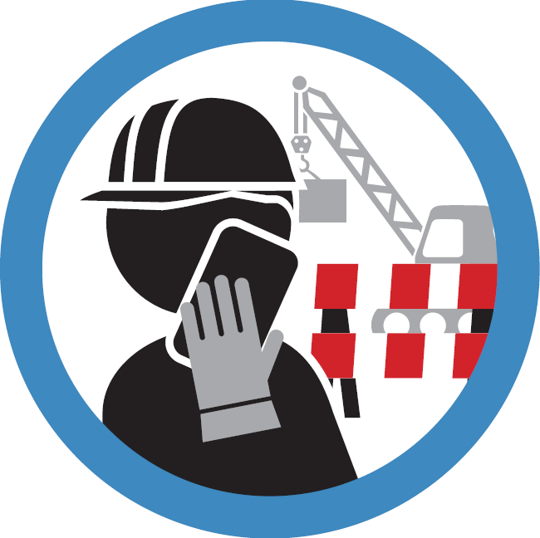
Utilizar os dispositivos móveis num local seguro A 8.ª regra de segurança WAVE

Slide 2
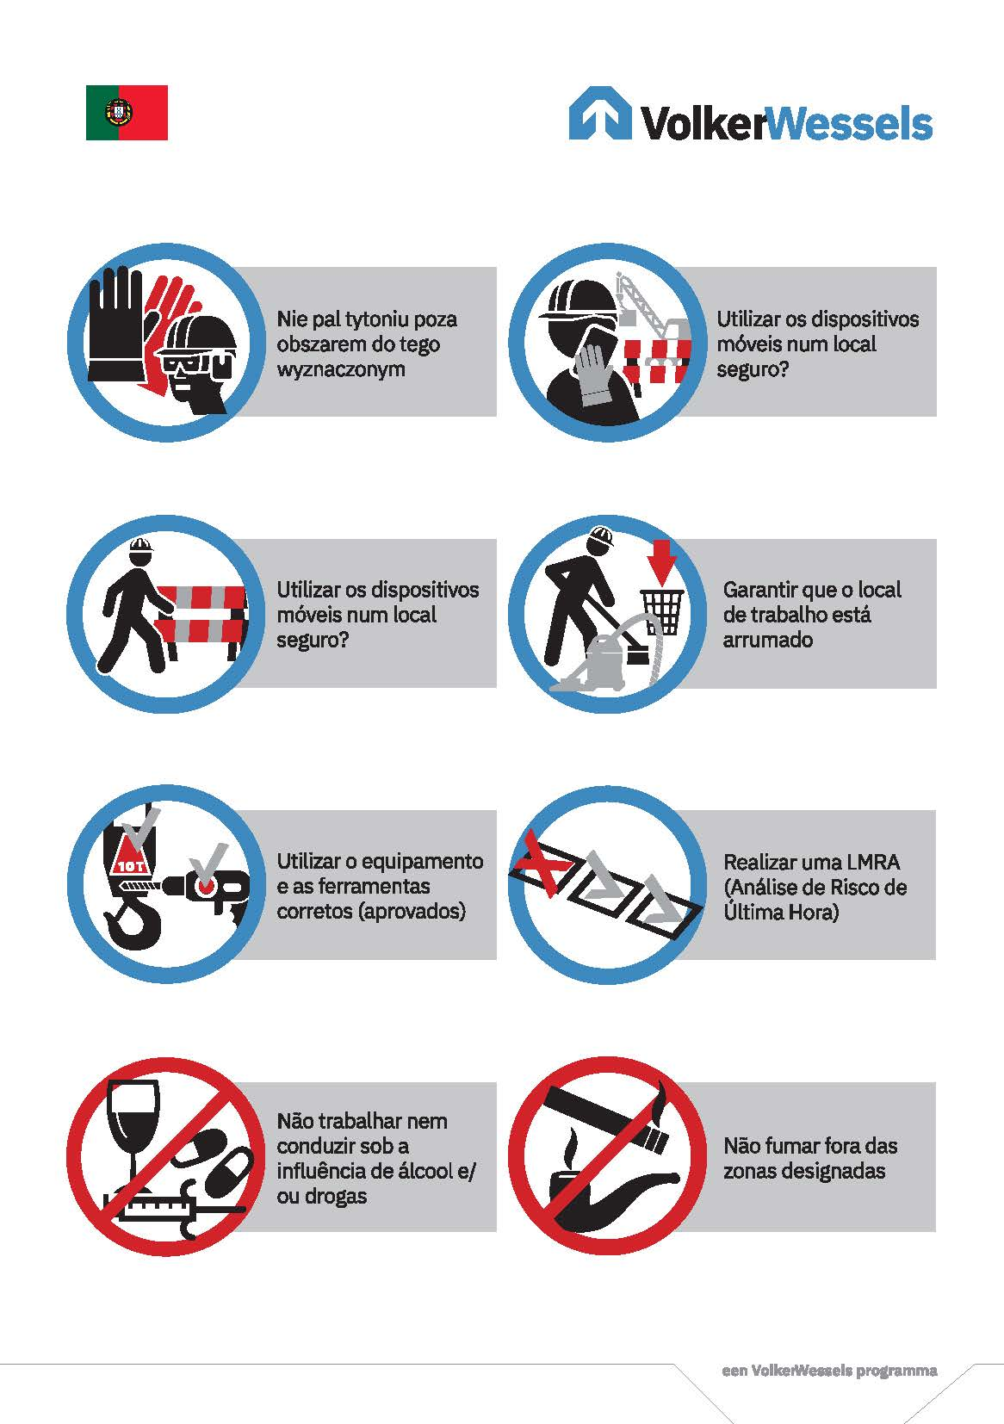
Contexto
Os nossos valores e regras de segurança WAVE garantem que todos regressamos a casa em segurança no final do dia. Os dispositivos móveis tornaram-se uma funcionalidade essencial do dia a dia. Quer seja para assuntos profissionais ou privados, ou para manter o contacto com os nossos entes queridos, estamos todos contactáveis durante grande parte do dia. Nos nossos locais de trabalho operacionais, isso é útil para organizar rapidamente as coisas entre o trabalho, mas também pode criar riscos quando combinado com as nossas atividades profissionais diárias.
Esta sessão explica porque é que a VolkerWessels vai introduzir uma 8.ª regra de segurança e como pode utilizar um dispositivo móvel em segurança num local de trabalho operacional.

Slide 3
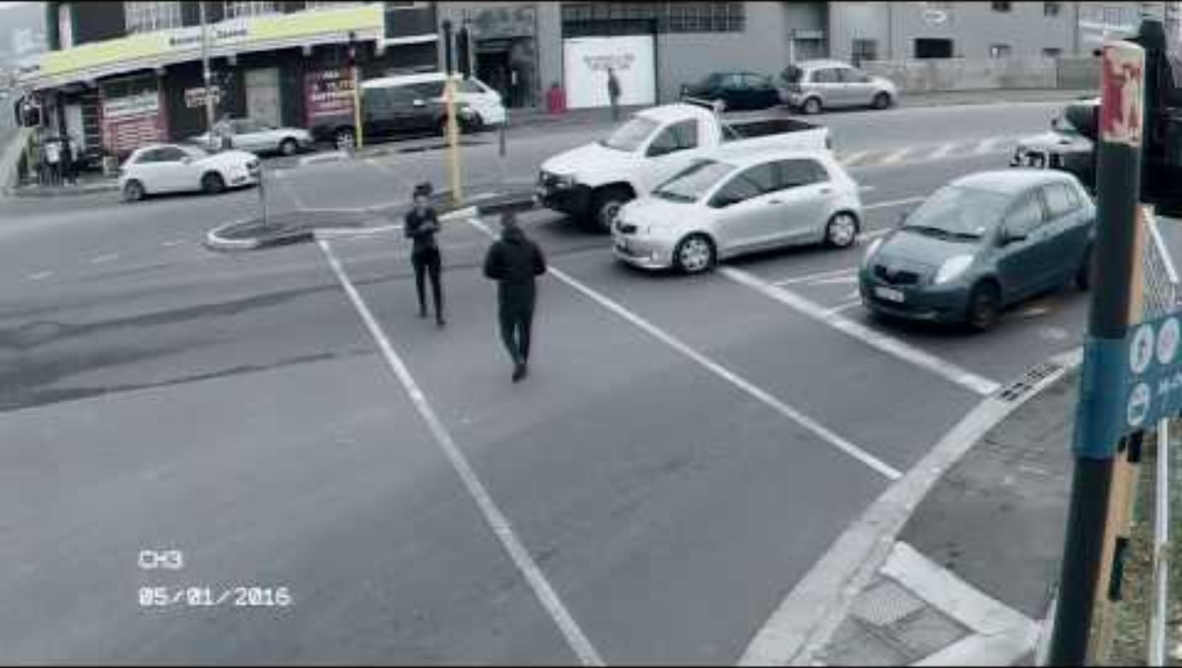
Utilização de dispositivos móveis

Slide 4
Riscos > O que pode correr mal?
Distrai-se com a utilização do dispositivo (mensagens, e-mails, reuniões online, telefonemas, etc.) e, consequentemente, não está totalmente concentrado na sua própria segurança e na segurança das pessoas que o rodeiam.
Podem surgir situações perigosas, por exemplo, na proximidade de equipamentos, objetos pesados ou tráfego local.
Pode acabar involuntariamente na zona de perigo dos veículos.
Se telefonar a um colaborador que está a trabalhar nas operações, ele(a) pode distrair-se com a chamada.
Nos últimos anos, a utilização de dispositivos móveis contribuiu para acidentes fatais na VolkerWessels.

Slide 5
Riscos > na VolkerWessels
<PLACEHOLDER: colocar aqui o material de apoio da sua empresa. Podem ser fotografias que mostrem a utilização de dispositivos móveis que levem a situações de risco ou, por exemplo, denúncias MOHS relevantes a partir da aplicação WAVE. >

Slide 6
Medidas > o que deve fazer? Ao preparar atividades laborais
Ao preparar atividades laborais, designar um ou mais locais onde os dispositivos móveis podem ser utilizados em segurança.
Segregar esses locais de forma visível e segura.
Informar as pessoas no local de trabalho operacional sobre a utilização segura de dispositivos móveis no local e onde é permitido utilizar um dispositivo móvel em segurança.

Slide 7
Medidas > o que deve fazer? Nos locais de trabalho operacionais
Telefonar de um local seguro.
Manter-se imóvel ao fazer uma chamada telefónica para evitar cair ou tropeçar.
Manter uma utilização breve (por exemplo, a chamada) do dispositivo! Se a conversa demorar um pouco mais, ou se for uma conversa difícil, de preferência estacionar o carro ou a máquina ou voltar a ligar mais tarde.
Utilizar os dispositivos móveis apenas para fins profissionais (por exemplo, para pedir equipamento, comunicar avarias ou incidentes e acidentes utilizando a aplicação WAVE).
Ter conversas privadas durante os períodos de descanso e de pausa previstos.
É proibido ter o seu smartphone na mão enquanto conduz e/ou opera um carro ou uma máquina!
É proibido ter o ecrã ligado durante uma videochamada enquanto opera o automóvel ou a máquina. Se for uma conversa difícil, considerar estacionar o carro.

Slide 8
O que é um local seguro?
Os dispositivos móveis devem ser utilizados num local seguro. Um local seguro é:
O local designado pelo projeto ou pelo supervisor e, se possível, assinalado como local seguro.
Fora do trajeto do tráfego de trabalho ou do tráfego local.
A uma distância mínima de 4 metros dos limites, buracos e reentrâncias, em relação ao risco de queda.
Longe de cargas que estão a ser içadas ou levantadas e fora do raio de viragem das máquinas.
Numa zona protegida contra explosões (materiais perigosos).
Onde é claramente visível para os seus colegas.

Slide 9
Falar uns com os outros
Distrai-se com dispositivos móveis no local de trabalho?
O que pode fazer neste local de trabalho para trabalhar de forma (mais) segura com dispositivos móveis?

Slide 10
Obrigado pela sua atenção!
veiligheid@volkerwessels.com
https://www.volkerwessels.com/nl/downloadpagina-veiligheid

Slide 11
Questões adicionais para discussão
Questões adicionais para a sessão. As perguntas podem ser utilizadas ao seu critério.
Quem é que já denunciou uma situação envolvendo um dispositivo móvel?
Está sempre seguro quando fala ao telefone?
Com que frequência utiliza o seu telemóvel no carro? E porquê?
O que pode fazer para utilizar um dispositivo móvel em segurança no local de trabalho operacional?
Onde é o local designado para utilizar um dispositivo móvel em segurança neste local de trabalho?
Quem tem a aplicação WAVE no seu telemóvel? Qual foi a última denúncia que fez?

